Slide 1
第三章 EXCEL解方程组

Slide 2
本章主要内容
3.1 Excel矩阵计算
3.2 解线性联立方程
3.2.1 行列式法
3.2.2 矩阵法
3.3 Newton-Raphson迭代法
解非线性方程组
3.4 方程组的规划求解

Slide 3
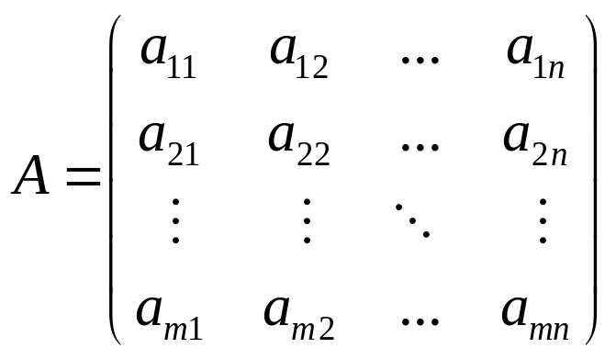
3.1 Excel 矩阵运算
1. Excel的矩阵格式
矩阵是数据（数值和变量）按行和列排成矩形的阵列：
Excel工作表中用数组表示矩阵，单元格的位置对应
矩阵元素的位置，但标记顺序相反: 矩阵元素a_{ij}是先行
(i)后列(j)，而单元格A3是先列(A)后行(3)。

Slide 4
3.1 Excel 矩阵运算
1. Excel的矩阵格式
列矩阵或行矩阵在Excel工作表中放在同一列
或同一行，称为一维数组。
m×n矩阵元素依次放在工作表的一个区域
中，称为二维数组。

Slide 5
3.1 Excel 矩阵运算
2. 数组加（减）法
进行数组加（减）法运算时，一般要求数组
中单元格的个数相同。
示例：建立二维数组A1:D3，一维数组F1:I1。
一维数组加（减）法：
1）A1:D1一行数据与F1:I1另一行数组相加，得到的仍是含四个单元格的一行数组，因此必须选定加和结果数组的位置，本例选F3:I3。

Slide 6
3.1 Excel 矩阵运算
2. 数组加（减）法
2）键入“＝”，用鼠标选定A1:D1区域，被选区域出现闪动的虚线框，同时编辑框的等号后出现A1:D1。
3）键入“＋”，选中F1:I1区域。同样被选区域出现闪动虚线框，加号后出现F1:I1。
4）按Ctrl＋Shift＋Enter键。F3:I3区域出现加和结果，编辑框的公式被大括号括住:{=A1:D1+F1:I1}。

Slide 7
3.1 Excel 矩阵运算
注意：
1）若开始未选定区域F3:I3，而只选中了F3单元格，则完成上述各步计算后在F3出现数值2。
2）数组公式是一个整体，无论是编辑、移动、清除都必须选取公式包括对所有单元格。
3）大括号不用输入，按Ctrl＋Shift＋Enter后自动产生，表明这是数组公式。如果输入公式时自己加上，Excel将认为输入的是文字。
4）若相加的两个数组单元格数目不等，则出现错误信号#N/A。

Slide 8
3.1 Excel 矩阵运算
注意：
5）若加一常数到一数组，Excel会自动将该常数加到数组的每个单元格中。
二维数组加法类似于一维数组，此外还有如下特点：二维数组可以与行单元格或列单元格数目相同的一维数组相加。

Slide 9
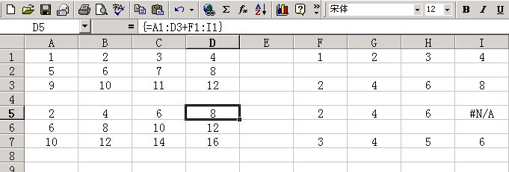
3.1 Excel 矩阵运算
示例结果：

Slide 10
3.1 Excel 矩阵运算
3. 数组乘以一常数
数组乘以一常数，得到与原数组大小相同的新数组，新数组的每个单元格的值等于原数组单元格的值乘以此常数。

Slide 11
3.1 Excel 矩阵运算
4. 矩阵乘法
矩阵A（m×n）与B（n×p）相乘，得一矩阵C（m×p）。仅当第一个矩阵的列数等于第二个矩阵的行数时，两矩阵才能相乘。
矩阵相乘时，各矩阵元素按一定规则相乘再相加。Excel有矩阵相乘的工作表函数MMULT(array1，array2）。

Slide 12
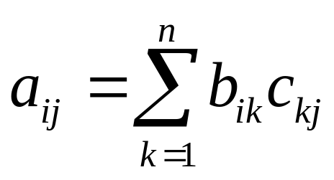
3.1 Excel 矩阵运算
4. 矩阵乘法
计算规则：
其中i为行数，j为列数。
例1. MMULT({1,3;7,2},{2,0;0,2})
例2. MMULT({3,0;2,0}, {2,0;0,2})
例3. MMULT({1,3,0;7,2,0;1,0,0}, {2,0;0,2})

Slide 13
3.1 Excel 矩阵运算
注意：
1）输入MMULT函数前要根据乘积矩阵大小（m×p）选定它的单元格区域。
2）函数名前有等号，输入完毕同时按Ctrl＋Shift＋Enter。
3）数组乘法不等于矩阵乘法，它是两个数组对应单元格各自相乘，数组相乘用*，公式写作＝数组1*数组2。

Slide 14
3.1 Excel 矩阵运算
5. 逆矩阵
行数等于列数的矩阵称为方阵。若一方阵的主对角元素a_{ii}均为1，其他位置上的元素均为0，则该矩阵称为单位矩阵I 。
设有一n阶方阵A和另一n阶方阵B，它们的乘积为：AB=BA=I
则B为A的逆阵，可记为A⁻¹。

Slide 15
3.1 Excel 矩阵运算
5. 逆矩阵
Excel求逆矩阵的工作表函数为
MINVERSE(array）
例1. MINVERSE({4,-1;2,0})
例2. MINVERSE({1,2,1;3,4,-1;0,2,0})
例3. MINVERSE()为一矩阵，可参与其他矩阵运算。

Slide 16
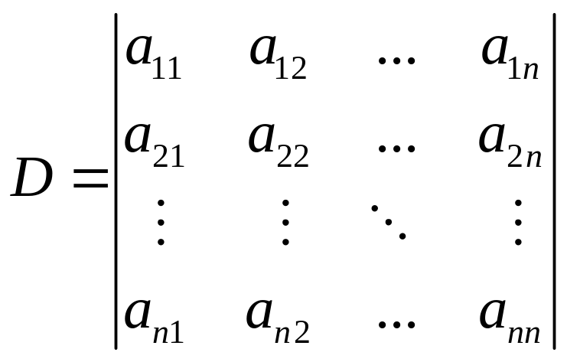
3.1 Excel 矩阵运算
6. 行列式
行列式是在研究线性方程组的解法中产生的概念。n阶行列式可表示为：

Slide 17
3.1 Excel 矩阵运算
6. 行列式
行列式通常用D表示，其元素用竖直线而非圆括号括住。
方阵与行列式是两个不同的概念：n阶方阵是n²个数按一定方式排列成的数据表；n阶行列式是按一定的运算规则得到的一个确定值。

Slide 18
3.1 Excel 矩阵运算
6. 行列式
Excel计算行列式值的函数：
MDETERM(array)
例1 MDETERM({1,3,8,5;1,3,6,1;1,1,1,0;7,3,10,2})

Slide 19
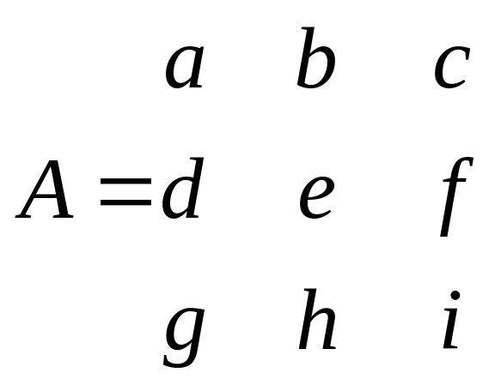
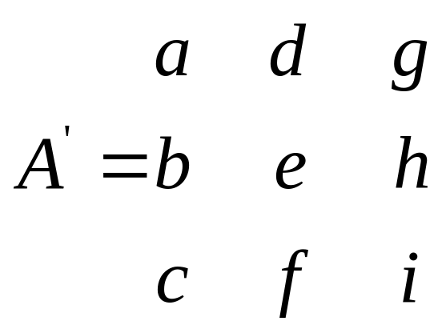
3.1 Excel 矩阵运算
7. 转置矩阵
矩阵A的行和列的元素交换后得到它的转置矩阵A’：

Slide 20
3.1 Excel 矩阵运算
7. 转置矩阵
1）Excel转置矩阵函数：
TRANSPOSE(数组）
注：要先根据原矩阵选定转置矩阵区域，且数组函数输入同时按Ctrl＋Shift＋Enter键。
2）选择性粘贴－转置
注：粘贴时只需选定区域的左上单元格即可。

Slide 21
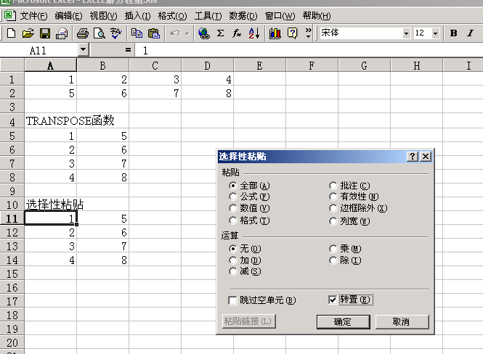
3.1 Excel 矩阵运算
7. 转置矩阵

Slide 22
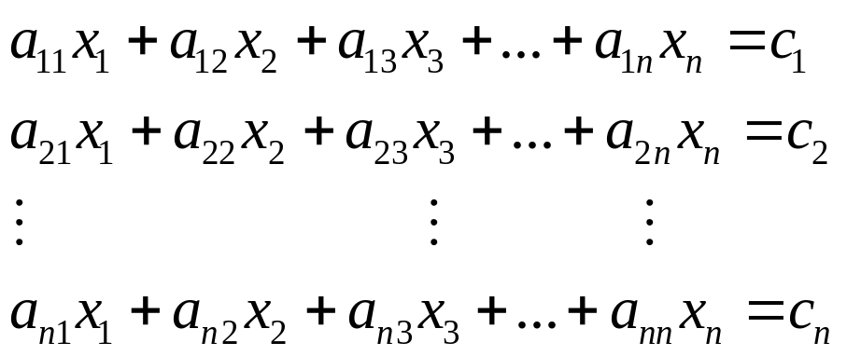
3.2 解线性联立方程
线性联立方程：
设一组含n个未知数的n个方程：
其中x_{i}(x₁, x₂, x₃,…) 是实验未知数，c_{i}是实验测量值，a_{ij}是系数。这些方程必须是线性独立的，上式的矩阵表示为：
AX=C

Slide 23
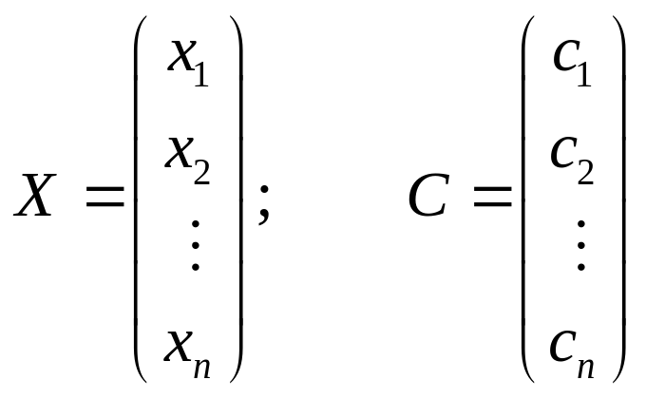
3.2 解线性联立方程
A是系数矩阵：
X和C分别为解矩阵和常数矩阵：

Slide 24
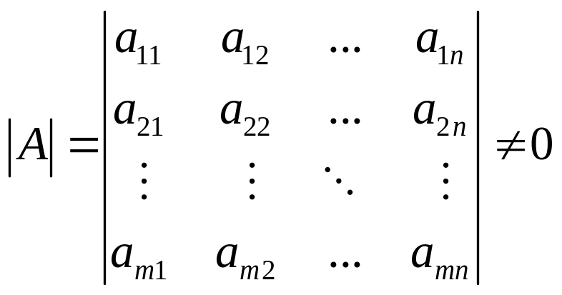
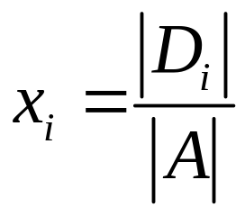
3.2.1 行列式法
根据Cramer法则，线性联立方程有唯一解的条件是其系数行列式为非零值：
此时方程的解为：

Slide 25
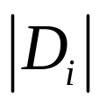

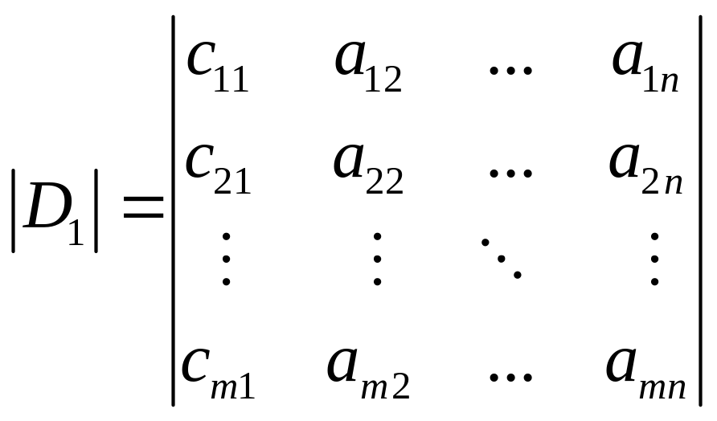
3.2.1 行列式法
是方程组的系数行列式，但其中的第i列元素被常数列阵C所取代。例如 是用常数C列阵取代系数矩阵的第一列元素所得的行列式：

Slide 26
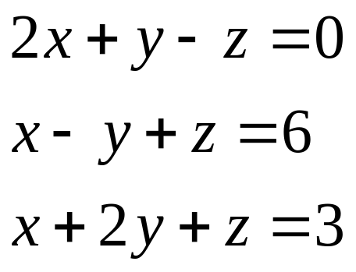
3.2.1 行列式法
示例：
Excel步骤：
1）输入注释文字和系数数值。
2）在E2输入: =MDETERM(A2:C4)，得到系数行列式的值－9，说明联立方程有唯一解。

Slide 27
3.2.1 行列式法
3）复制联立方程的系数矩阵A2:C4，粘贴到下边A6:C8、A10:C12和A14:C16。再复制常数列数组D2:D4，将其分别粘贴到A6:A8、B10:B12、C14:C16。得到分子行列式。
4）分别解出三个分子行列式的值，再根据公式
解出x，y，z的值。

Slide 28
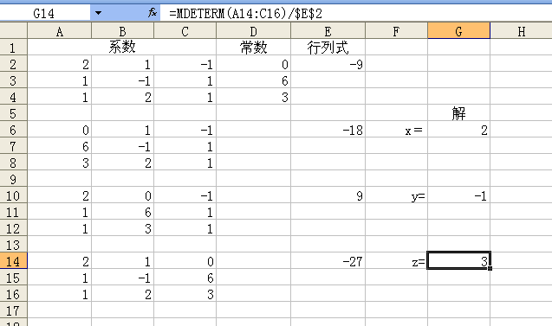
3.2.1 行列式法

Slide 29
3.2.2 矩阵法
线性方程的矩阵表示经数学变换得：
X＝A⁻¹C
即解矩阵（X）等于系数矩阵的逆矩阵（A⁻¹）乘于常数矩阵（C）。
示例：同前联立方程
1）输入标注、系数矩阵和常数矩阵
2）选中E2:E4，输入公式：=MMULT(MINVERSE(A2:C4),D2:D4)，同时按Ctrl＋Shift＋Enter，可得解。

Slide 30
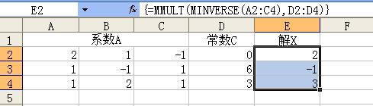
3.2.2 矩阵法

Slide 31
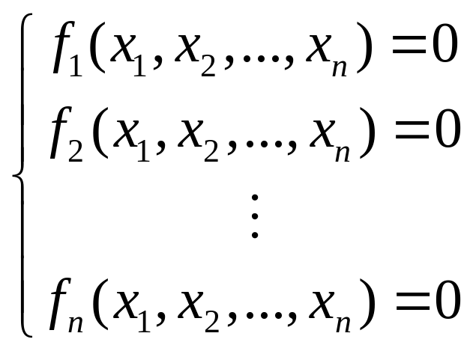
3.3 Newton-Raphson迭代法
原理：
N-R迭代法属于间接解法，可用于非线性方程组。原理类似于一元方程求解。然而因有不止一个自变量，导数变为偏导，迭代公式成为迭代增量的线性方程组。
设一非线性方程组：

Slide 32
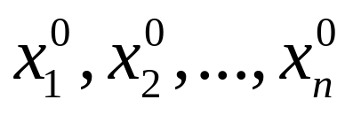
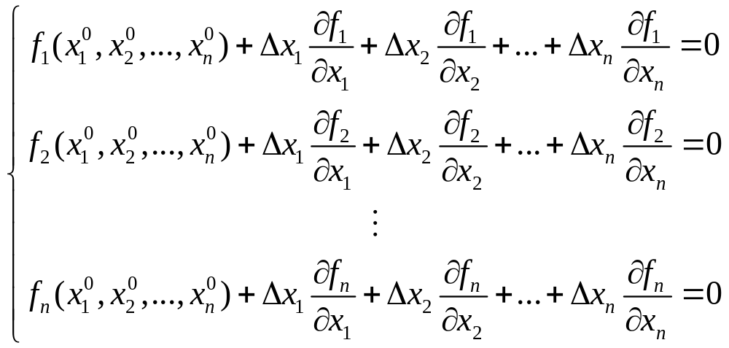
3.3 Newton-Raphson迭代法
原理：
对方程组的每一个方程在其近似解 处用Teller级数展开，只取线性项得：

Slide 33
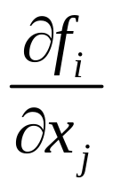
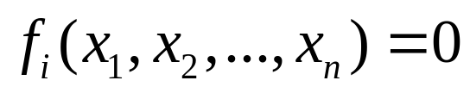
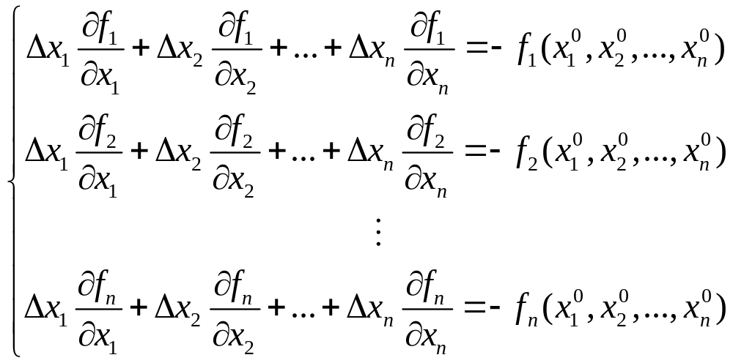
3.3 Newton-Raphson迭代法
原理：
其中 是方程 在 处的一阶偏导数。上式为△x_{i}的线性方程组：

Slide 34
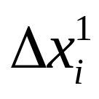
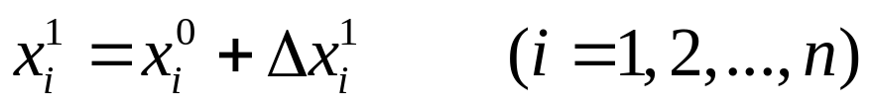
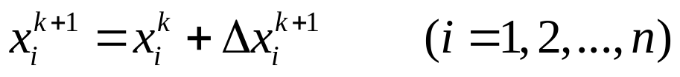
3.3 Newton-Raphson迭代法
原理：
将初始值 代入函数f_{i}和偏导数 ，然后用解线性方程组的方法计算得到 ，从而得到自变量x_{i}的第一次迭代值：
继续迭代，可得：

Slide 35
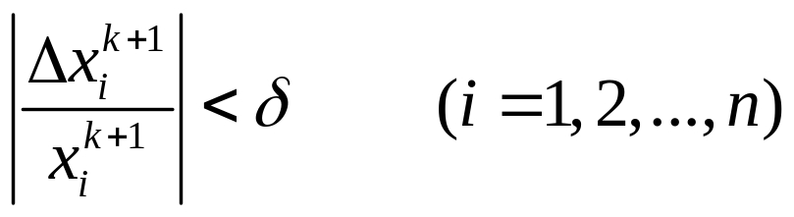

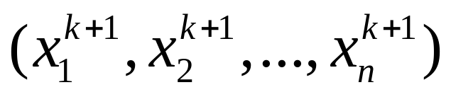
3.3 Newton-Raphson迭代法
原理：
直至：
为一小正数。
即为满足指定精度的原方程的解。

Slide 36
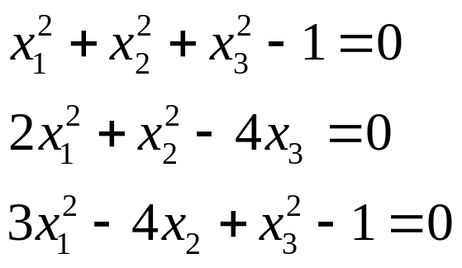
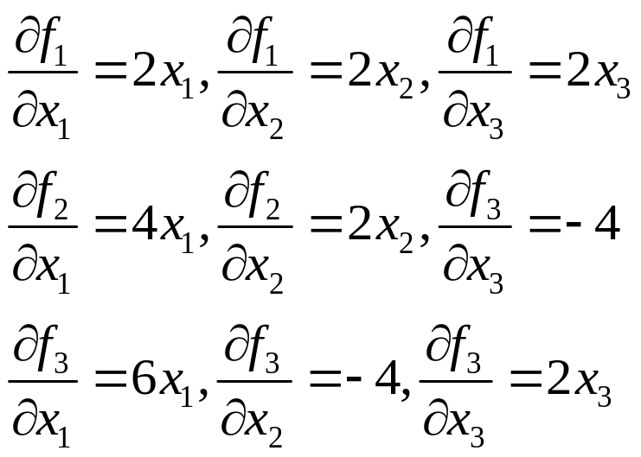
3.3 Newton-Raphson迭代法
示例：
方程组：
每个方程对每一自变量的偏导数为：

Slide 37
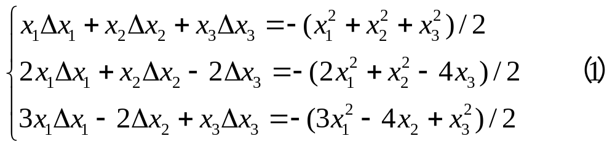
3.3 Newton-Raphson迭代法
示例：
于是有线性方程组（1）：

Slide 38
3.3 Newton-Raphson迭代法
Excel解方程组步骤：
1）A列标记迭代次数。在A2、A3、A4输入x1:0、 x2:0、 x3:0后，选定A2:A4区域，拖拽填充柄到适当位置。冒号后的数字表示迭代次数。
2）B2、B3、B4分别输入x₁、x₂、x3的初始值0.5。
3）C2:E4单元格区域输入线性方程组（1）的系数矩阵。Δx_{i}的系数是含x_{i}的数学表达式。

Slide 39
3.3 Newton-Raphson迭代法
Excel解方程组步骤：
4）F2:F4区域输入常数列矩阵。根据式(1)，F2输入=-(B2^2+B3^2+B4^2-1)/2，F3单元格输入=-(2*B2^2+B3^2-4*B4)/2，F4输入
=-(3*B2^2-4*B3+B4^2)/2。
5）用矩阵法解线性方程式（1）：选定单元格G2:G4，输入公式：=MMULT(MINVERSE(C2:E4),F2:F4），同时按Ctrl+Shift+Enter，得到第一次迭代改变量Δx_{i}¹ 。

Slide 40
3.3 Newton-Raphson迭代法
Excel解方程组步骤：
6）用矩阵加法在B5:B7填入第一次迭代后的自变量x_{i}¹ ：选定B5:B7，输入公式=B2:B4+G2:G4，按Ctrl＋Shift＋Enter。
7）重复解线性方程组过程：选取C2:G4，将填充柄向下拖3行。在G4:G7得到第二次迭代改变量Δx_{i}¹ 。
8）重复迭代：选B5:G7，向下拖填充柄直至两次迭代改变量小于10^{－15。}

Slide 41
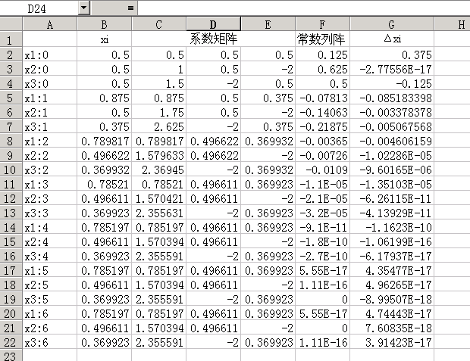
3.3 Newton-Raphson迭代法

Slide 42
3.4 规划求解
规划求解解方程组是单变量求解解一元方程的延伸。
目标单元格是方程组中任一方程所在，目标值是该方程的常数。可变单元格是方程组的自变量所在。
约束为方程组中其余方程。“规划求解”改变可变单元格的值，使得目标值与约束均得到满足。

Slide 43
3.4 规划求解
调出规划求解的方法：
先在文件--->选项--->自定义功能区 里面把“开发工具”勾上,把“开发工具”选项卡调出来。
再在“开发工具”里面点击“加载项”,勾上“规划求解加载项”，点确定。

Slide 44
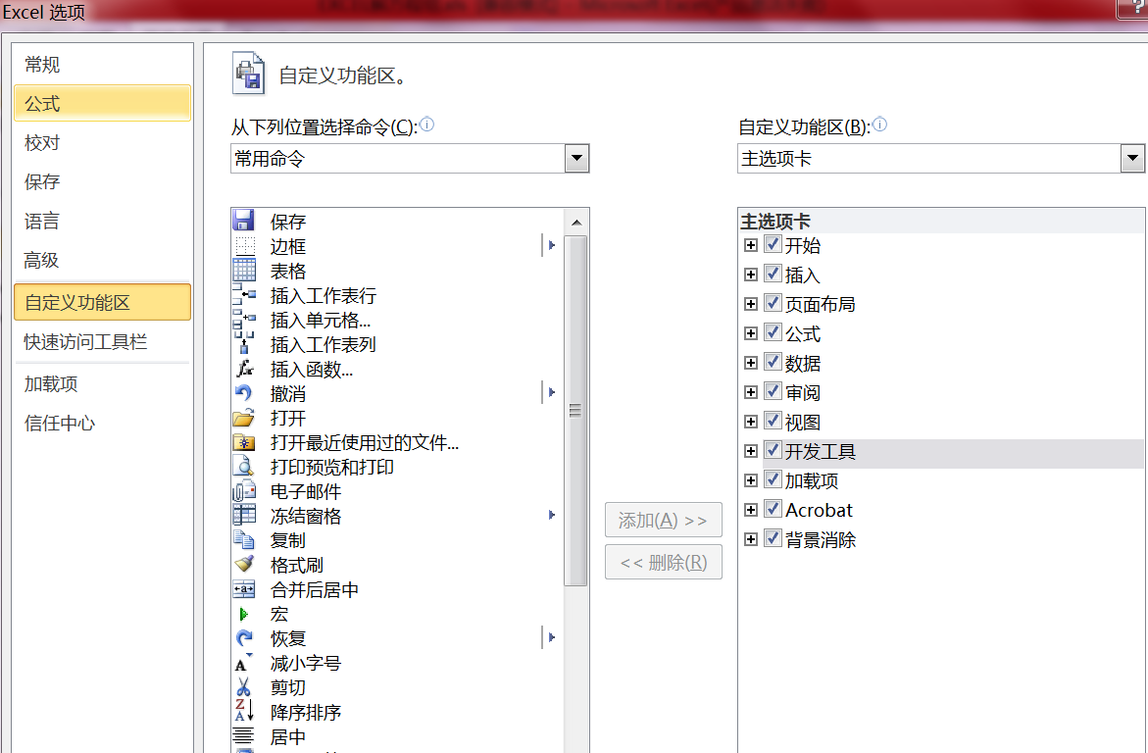
3.4 规划求解

Slide 45
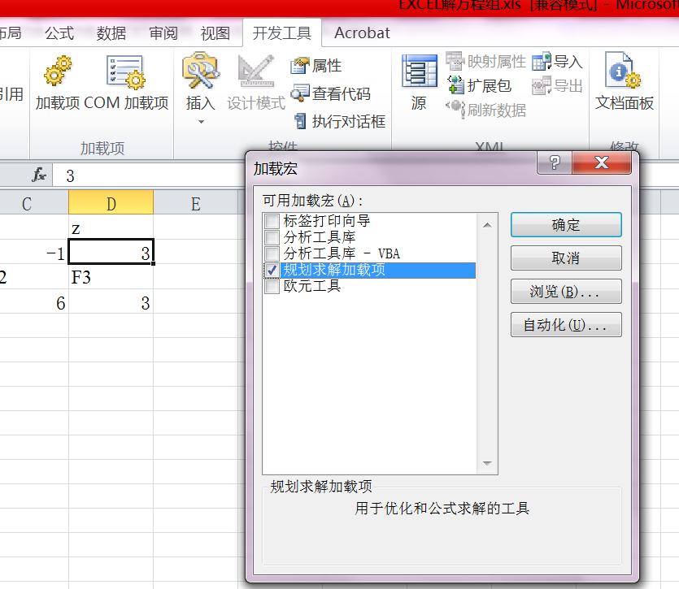
3.4 规划求解

Slide 46
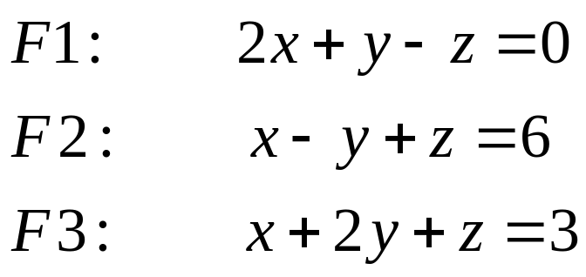
3.4 规划求解
3.4.1 规划求解解线性方程组
以前面的线性方程组为例：
x，y，z是可变单元格变量，将F1的常数作为目标单元格的数值，F2和F3的常数作为约束条件。任意设置可变单元格的值，目标是寻找满足约束条件(6,3)，并使目标值为0的x，y，z。

Slide 47
3.4 规划求解
Excel步骤：
1）B2:D2输入未知数初始值(任意数)1,1,1。
2）根据F1式，在B4单元格输入公式：＝2*B2+C2-D2；根据F2，在C4输入：＝B2-C2+D2；根据F3，在D4输入：=B2+2*C2+D2。
3）打开“数据”菜单，单击最右侧的“规划求解”，出现“规划求解参数”对话框。

Slide 48
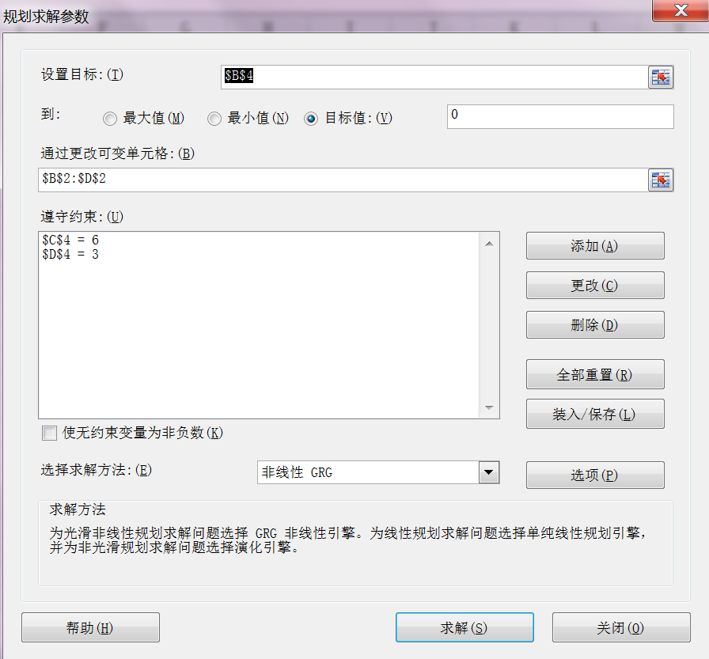
3.4 规划求解
Excel步骤：
4）“设置目标单元格”输入方程F1所在位置：$B$4，“等于”栏设置目标值为0。“可变单元格”编辑框输入未知数所在单元格：$B$2:$D$2。

Slide 49
3.4 规划求解
Excel步骤：
5）单击“约束”选项区的“添加”按钮，出现添加约束对话框，在“单元格引用位置”处输入方程F2的位置：$C$4，用下拉箭头选取等号“＝”，在“约束值”处输入F2的常数6。单击“添加”，给出新的添加约束对话框，继续增“单元格引用位置”处输入F3的位置：$D$4，选“＝”，约束值为3。单击“确定”，回到“规划求解参数”对话框。

Slide 50
3.4 规划求解
6）约束条件将出现在“约束”列表区：$C$4=6和$D$4=3。若约束条件设置有误，可通过“更改”或“删除”对约束条件进行改变。
7）所有参数设置好后，按“求解”，得到相应结果：

Slide 51
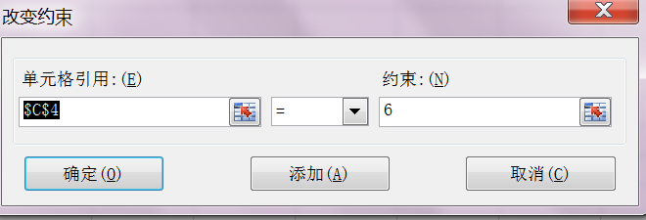
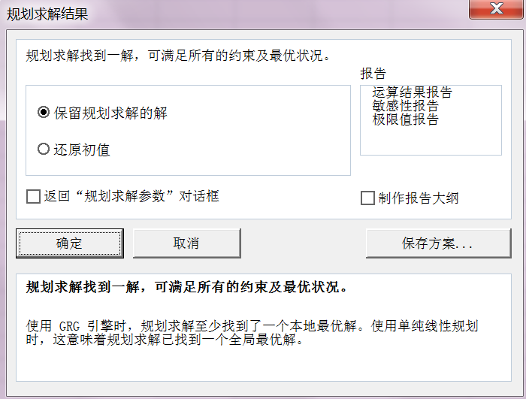

Slide 52
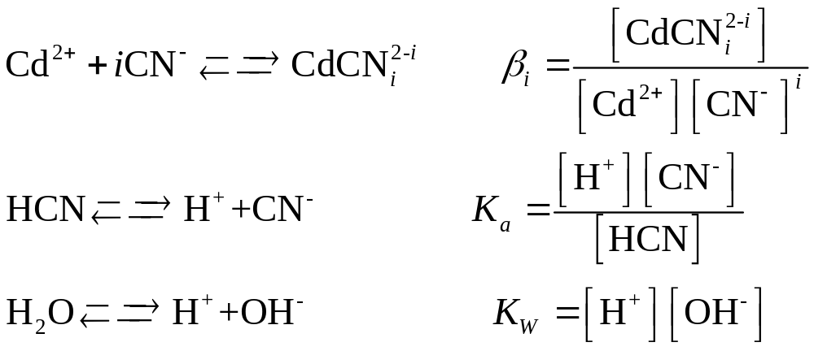
3.4 规划求解
3.4.2 解非线性方程组
多元一次线性方程比较容易，对初始值设定无严格要求。若方程为非线性，则必须设置不同初始值，才能保证解的可信性。
例：在Cd(ClO₄)₂和NaCN的水溶液中有如下平衡：

Slide 53
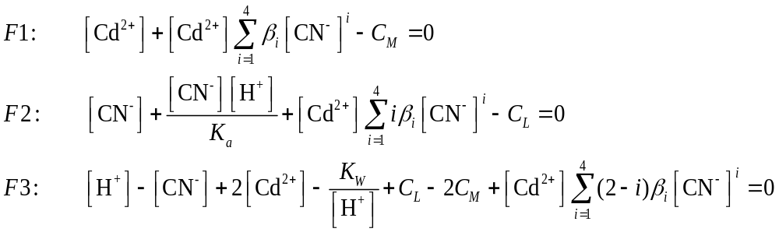
3.4 规划求解
根据上述三个解离平衡，由物料平衡和电荷平衡可得到含三个未知数[CN]、[Cd²⁺]和[H⁺]的三个方程：

Slide 54
3.4 规划求解
C_{L}是加入的NaCN总浓度，C_{M}是加入的Cd(ClO₄)₂总浓度，K_{W}是水的离子积（＝10⁻¹⁴）。
三个方程均为未知浓度的高次函数，用“规划求解”步骤如下：
1）在B1:B3单元格输入Cd^{2＋}总浓度C_{M} ，CN－的总浓度C_{L}，HCN的酸解离常数K_{a}。
2）D2:F2是要求解的未知浓度[CN]、[Cd²⁺]和[H⁺]所在位置。

Slide 55
3.4 规划求解
3）三个方程均有求和项，先将其分别算出。B6:B9是各级积累稳定常数β _{i}。在C6、D6、E6分别输入公式：=B6*$D$2^A6、=A6*C6、=(2-A6)*C6。用自动填充得各项的值，然后用自动求和，在C10、D10、E10分别得到F1、F2、F3方程中的求和项。
4）在D4:F4单元格，根据三个方程用D2:F2单元格的值计算，分别输入公式：
＝E2+E2*C10-B1
=D2+D2*F2/B3+E2*D10-B2
=F2+B2-1.0E-14/F2-2*B1-D2+2*E2+E2*E10

Slide 56
3.4 规划求解
5）解非线性方程组，初始值的设置很重要。由于Cd^{2＋}与CN－形成的配合物很稳定，加上HCN的解离常数很小，可以设[CN⁻]的初始值：0.01-3*0.001＝0.007。 Cd^{2＋}几乎全部与CN－配位，游离的很少，可以设初始[Cd^{2＋}]＝10^{－12}。HCN酸性很弱，CN⁻在水溶液中显碱性，初始[H＋]＝10^{－10}
6）以D4为目标，E4和F4为约束，用“规划求解”改变D2:F2单元格的值，使目标值和约束值均为0。按“求解”后，显示找不到有用的解。

Slide 57
3.4 规划求解
7）改变设置，初始[Cd^{2＋}]＝10^{－13}，仍然找不到有用的解。
8）再改变设置，初始[H＋]＝10^{－11}，“规划求解结果”显示可找到一解，满足所有的约束及最优状态。
9）结果很好，F1、F2、F3接近于0。
10）在“规划求解”对话框的“选项”里可以改约束精确度，精度对能否得到解也有影响。

Slide 58
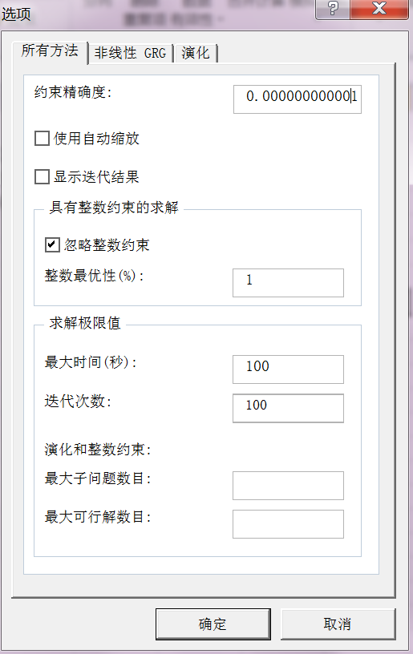
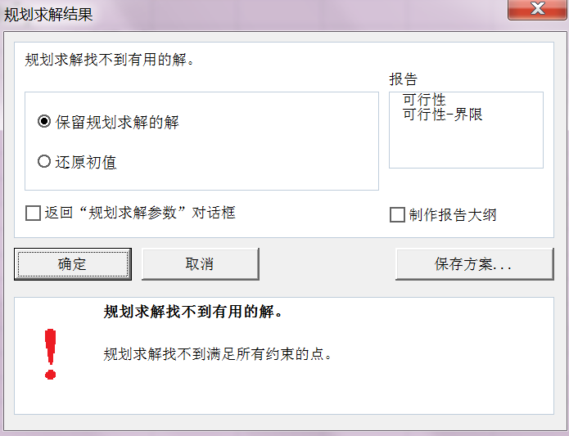
3.4 规划求解

Slide 59
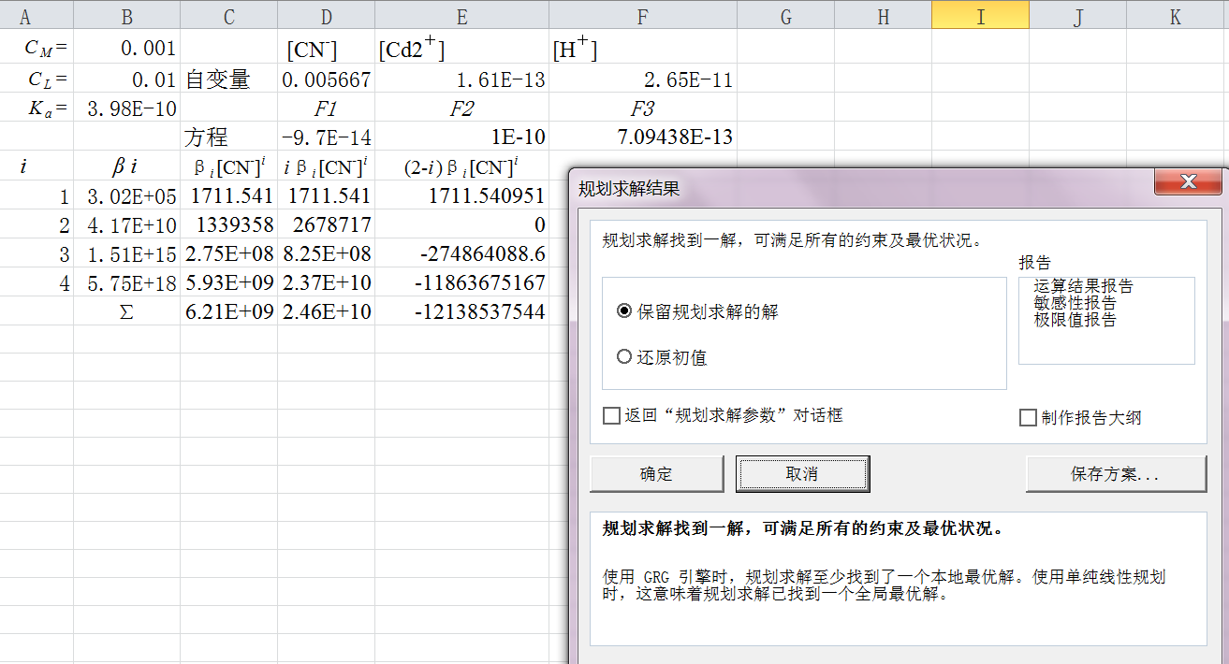
3.4 规划求解

